Slide 1


Госуслуги
Московский государственный технический университет
имени Н.Э. Баумана
Кафедра ИУ5
«Системы обработки информации
и управления»
Сетевые технологии в АСОИУ
Исполнители:
Поддубный М.Н ИУ5-62Б
Ким А.М. ИУ5-62Б
Бибиков П.А. ИУ5-62Б

Slide 2
Введение
Цель
Создание распределенной системы на примере государственных услуг, которая будет обеспечивать работу веб-приложения для просмотра и записи на предоставленные услуги.

Slide 3
Задачи
Фронтенд - реализовать приложение на React + Redux Toolkit + Axios + Redis. Необходимо реализовать окно регистрации и авторизации, реализацию уведомлений, а так же интерфейс просмотра услуг, возможность записи, редактирования и удаления заявок.
Бэкенд - реализовать веб-сервис, который будет предоставлять методы для фронтенда. Веб-сервис взаимодействует с базой данных. Необходимо ограничить доступ к методам сервиса через авторизацию.
Интеграционная задача - реализовать протокол прикладного уровня для передачи по WebSocket статусов заявок. Сервис ws взаимодействует с бэкендом по gRPC для получения/изменения данных.
Исполнители
Фронтенд – Ким А.М.
Бэкенд – Поддубный М.Н.
Интеграционная задача – Бибиков П.А.

Slide 4
Стек технологий
Frontend
Backend
Integration
Deployment
react
redux-toolkit
typescript
css-modules
sass
MUI
docker
django
django_rest_framework rest_framework_simplejwt PostgreSQL
psycopg2
docker
websockets
grpcio
grpcio-tools
docker
docker
docker-compose

Slide 5



Функции приложения
Авторизация на сайте. Посетитель может авторизоваться в роли простого пользователя или менеджера. В зависимости от роли, авторизованному будет доступен разный функционал.
Предоставление информации об услугах для всех посетителей сайта
Возможность записи на услугу, просмотр истории прошлых услуг и списка имеющихся услуг для авторизованных пользователей сайта, а также личный кабинет с информацией о пользователе.
Возможность управления данными и статусами услуг для менеджера.
Подлежат изменению следующая информация: название услуги и её описание. Также для менеджера открыт интерфейс создания новых услуг и удаления существующих.

Slide 6
Диаграммы

Slide 7
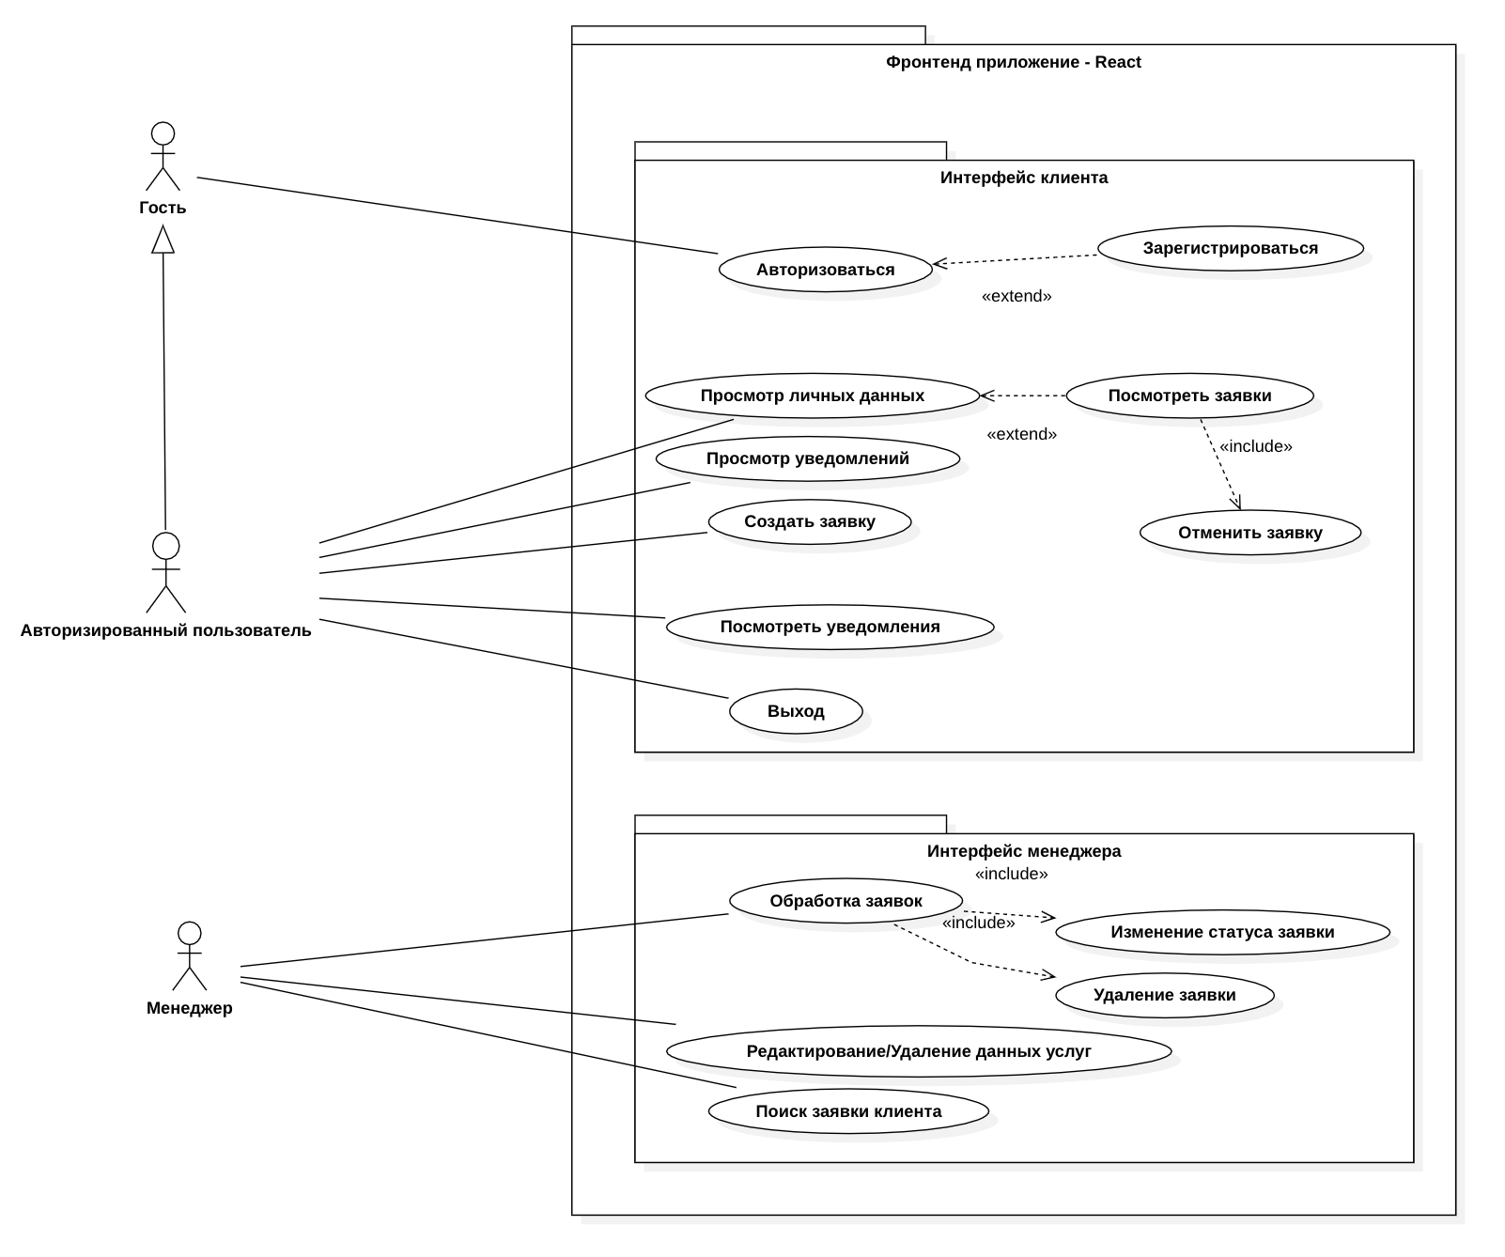
Диаграмма прецедентов
3 типа пользователей:
− гость
− авторизованный пользователь
− менеджер

Slide 8
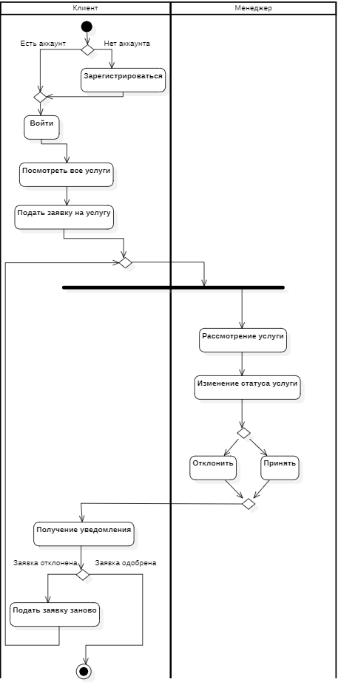
Диаграмма деятельности
Основные возможности:
Гость: просмотр списка услуг, авторизация, регистрация
Пользователь: просмотр списка услуг, добавление записи на услугу
Менеджер: просмотр списка услуг, редактирование информации об услугах и заявках пользователя

Slide 9
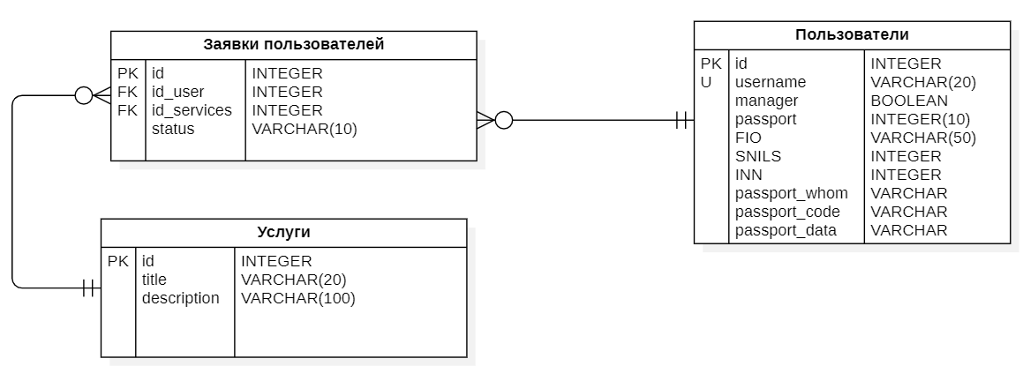
ER диаграмма
Сущности:
Заявки пользователей
Услуги
Пользователи

Slide 10
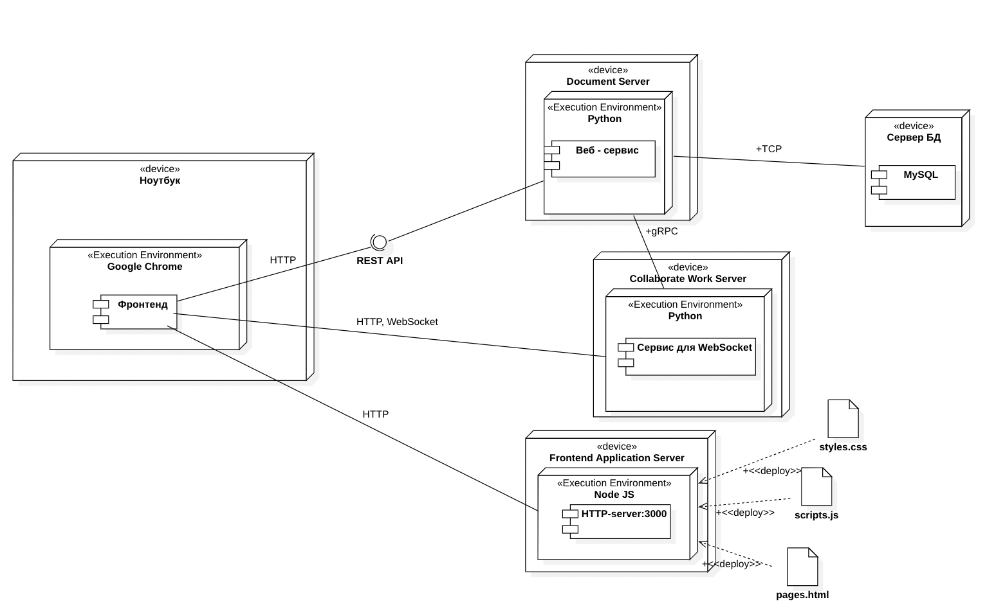
Deployment диаграмма
Сервисы развернуты в Docker
Взаимодействие модулей:
Бэкенд и WebSocket - gRPC
Бэкенд и фронтенд - REST API
WebSocket и фронтенд - Websocket events
Данные для бэкенда хранятся в MySQL

Slide 11
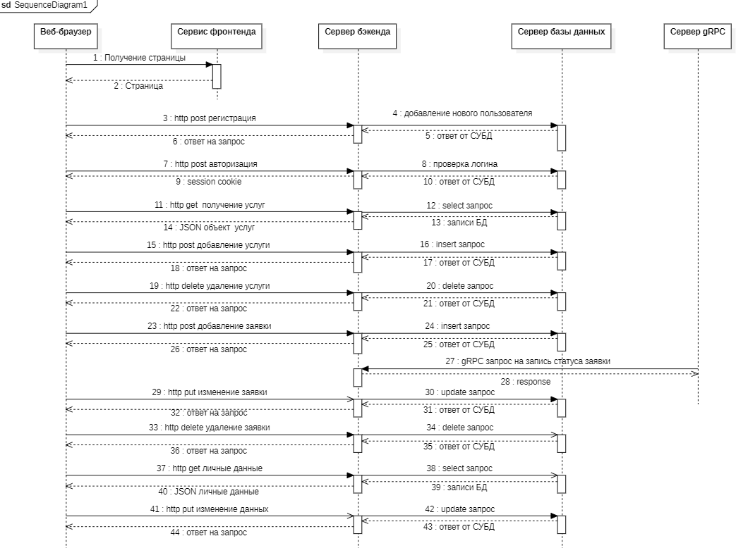
Sequence-диаграмма для сервиса бэкенда
Взаимодействие клиента и сервера бэкенда:
− Регистрация
− Авторизация
− Получение списка услуг
− Удаление услуг
− Получение личных данных
− Изменение личных данных
− Добавление заявки
− Изменение заявки
− Удаление заявки
Взаимодействие клиента и сервер gRPC:
− Передача статусов

Slide 12
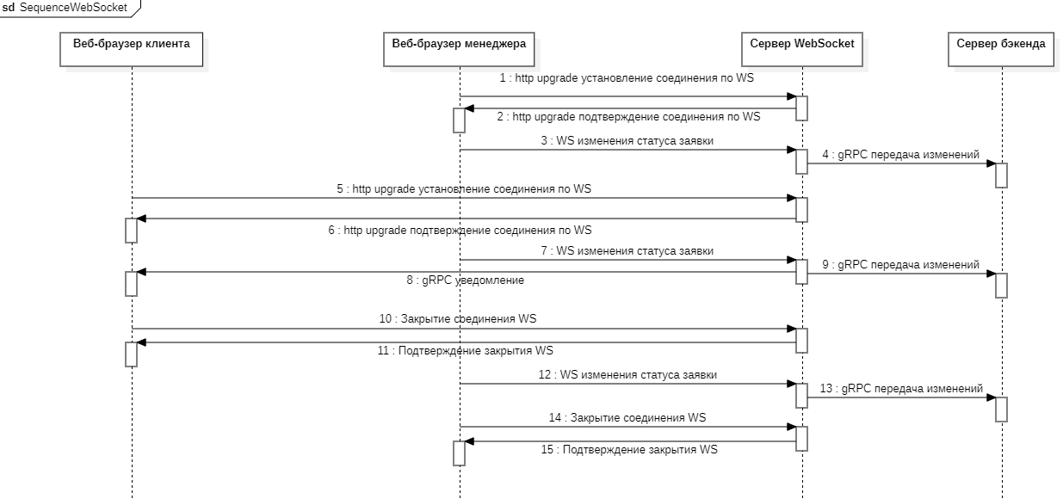
Взаимодействие клиента и сервера WebSocket:
− Установка соединения
− Передача уведомления
− Закрытие соединения
Взаимодействие и сервера WebSocket и сервера бэкенда:
− Передача нового статуса
Sequence-диаграмма для WebSocket

Slide 13
Wireshark

Slide 14
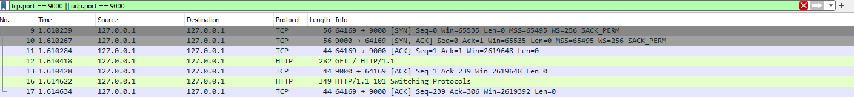
Подключение WebSocket
1575 - порт бэкенда
9000 - порт websocket
− TCP: Установка TCP соединения ([SYN] -> [SYN, ACK] -> [ACK])
− HTTP запрос на повышение соединения (Upgrade websocket)
− HTTP ответ о повышении соединения (Upgrade websocket), Открытие Websocket соединения (Switching Protocols)
− TCP: Ответ ([ACK])

Slide 15
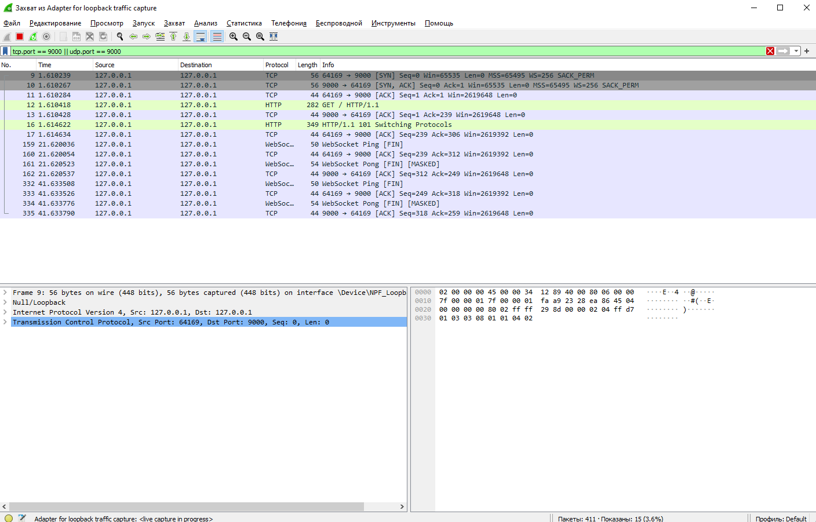
Клиент

Slide 16
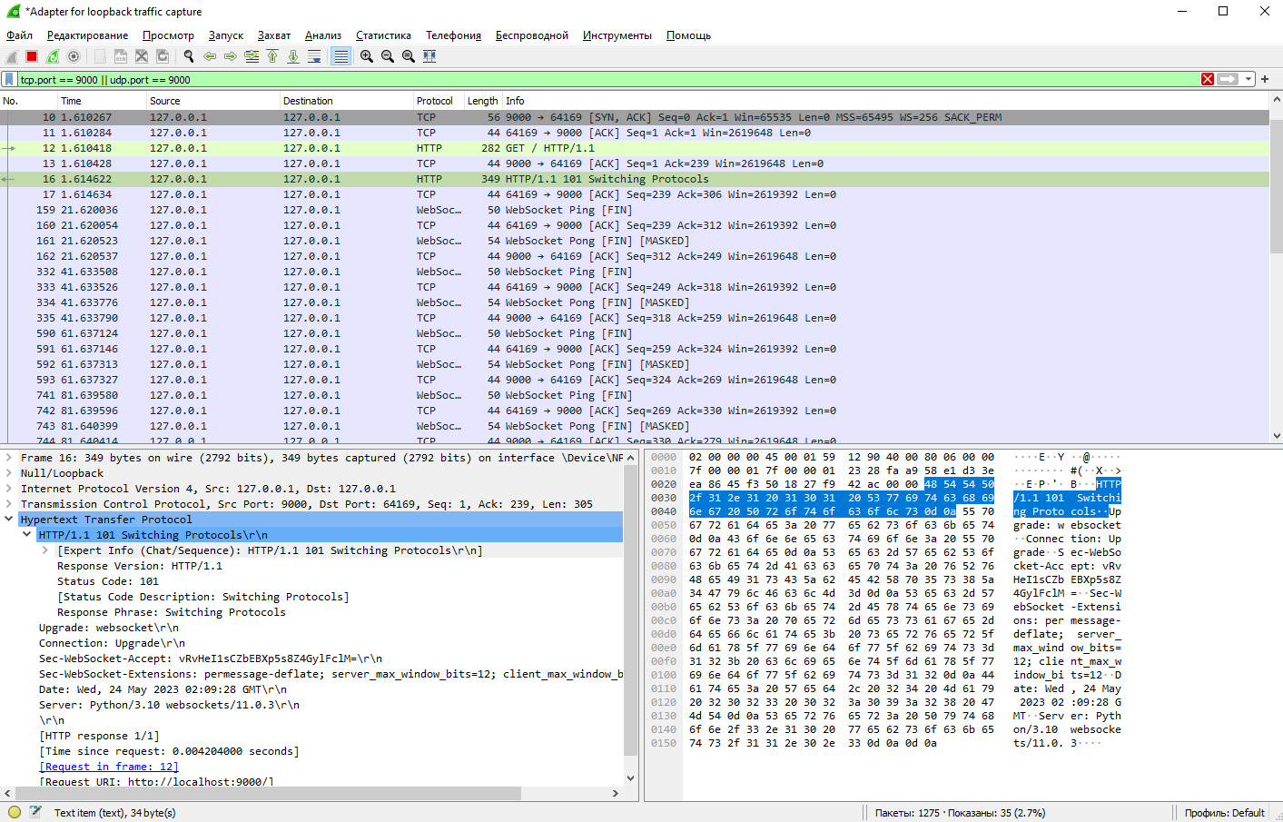
Сервер

Slide 17
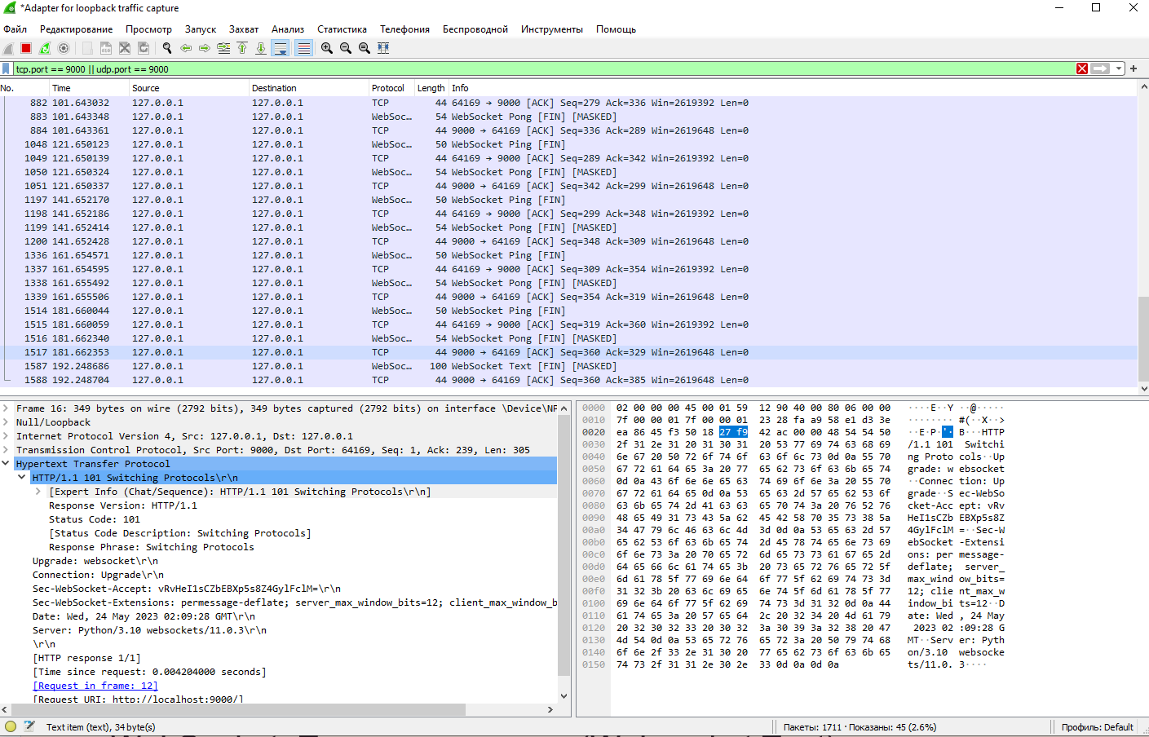
Передача данных WebSocket
− WebSocket: Передача данных (Websocket Text)
− TCP: Подтверждение получения ([ACK])

Slide 18
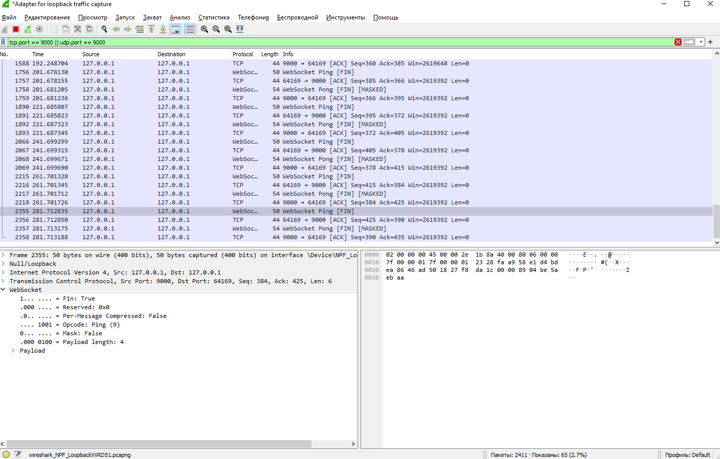
Поддержание WebSocket соединения - сервер
− WebSocket: Ping (Websocket Ping) - отправляет сервер
− TCP: Подтверждение получения ([ACK])
− WebSocket: Pong (Websocket Pong) - отправляет клиент
− TCP: Подтверждение получения ([ACK])

Slide 19
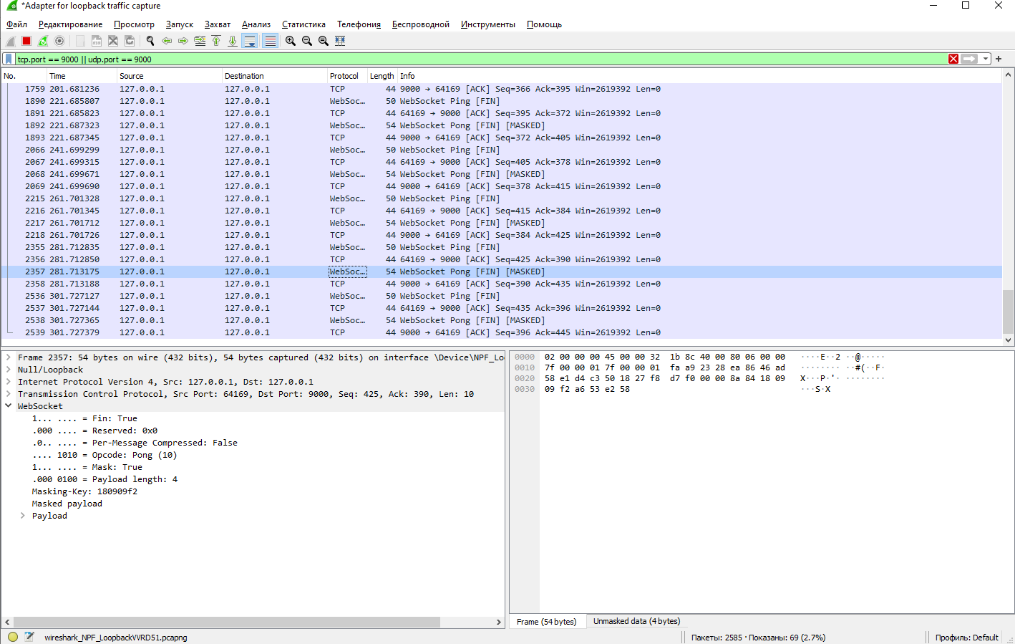
Поддержание WebSocket соединения - клиент

Slide 20
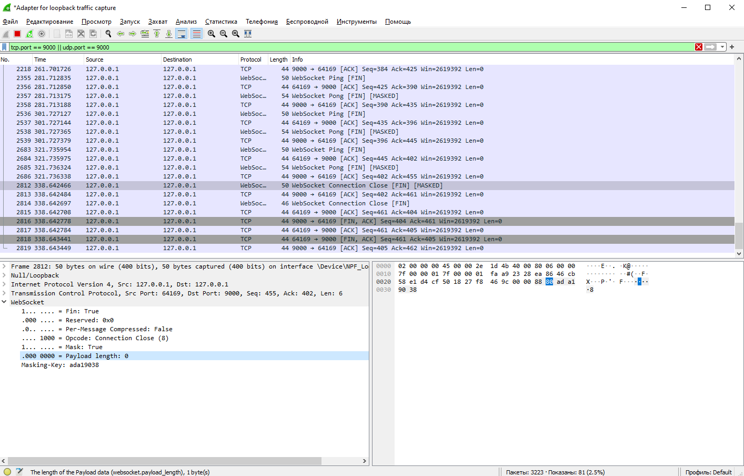
Закрытие WebSocket соединения - клиент
− TCP: Запрос на закрытие соединения ([FIN, ACK]) - сначала от клиента, затем от сервера Websocket
− TCP: Подтверждение получения ([ACK])
− TCP: Закрытие соединение
− TCP: Подтверждение получения ([ACK])

Slide 21
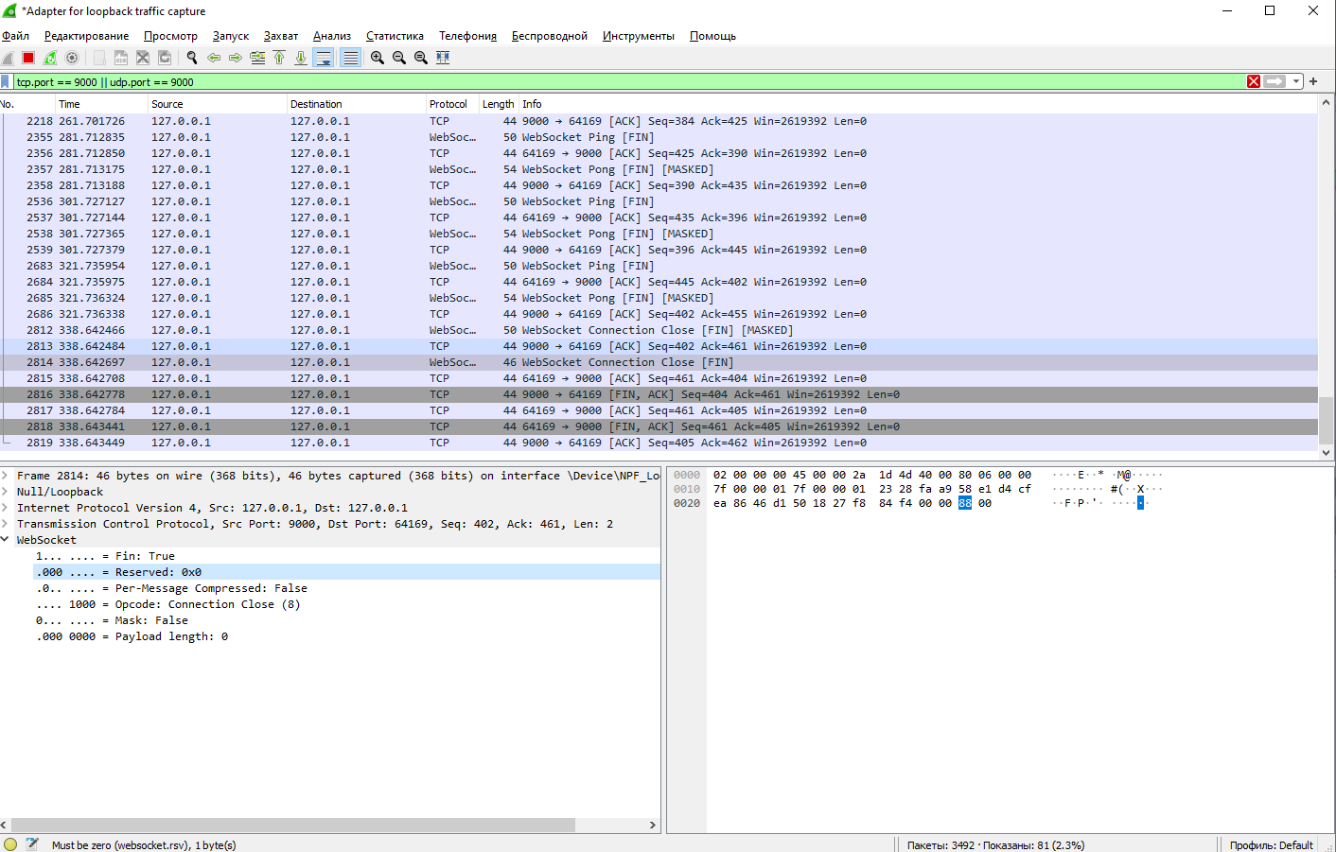
Закрытие WebSocket соединения - Сервер

Slide 22
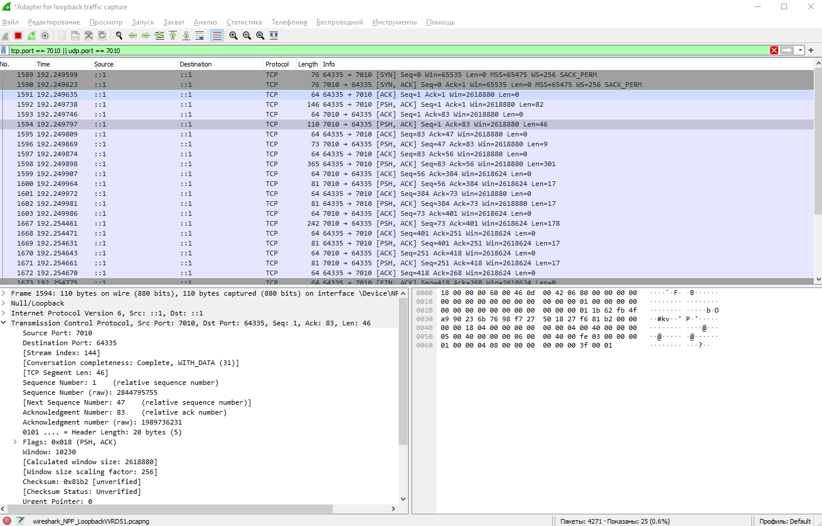
gRPC
по gRPC происходит взаимодействие бэкенда (порт 64335) и сервиса WS (порт 7010)
данные сериализуются в бинарном виде

Slide 23
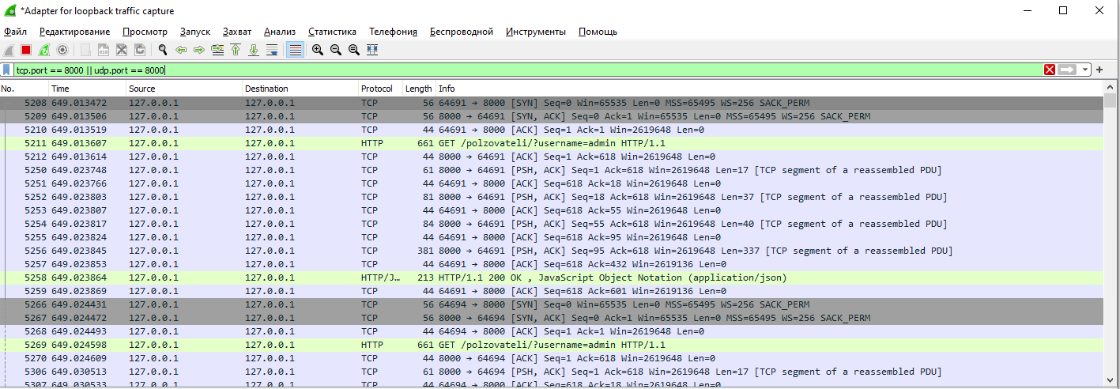
REST API
взаимодействие клиента (порт 64691) и сервиса бэкенда (порт 8000) происходит по Rest API
данные сериализуются в формат JSON
на рисунке показан запрос на эндпоинт /company и ответ на него

Slide 24
Заключение
В результате выполнения курсовой работы была создана распределённая
система «Госуслуги", которая обеспечивает работу веб-приложения для просмотра и записи на предоставленные услуги. Для поддержания постоянного соединения и передачи данных от сервера на клиент была применена технология WebSocket.

